Slide 1

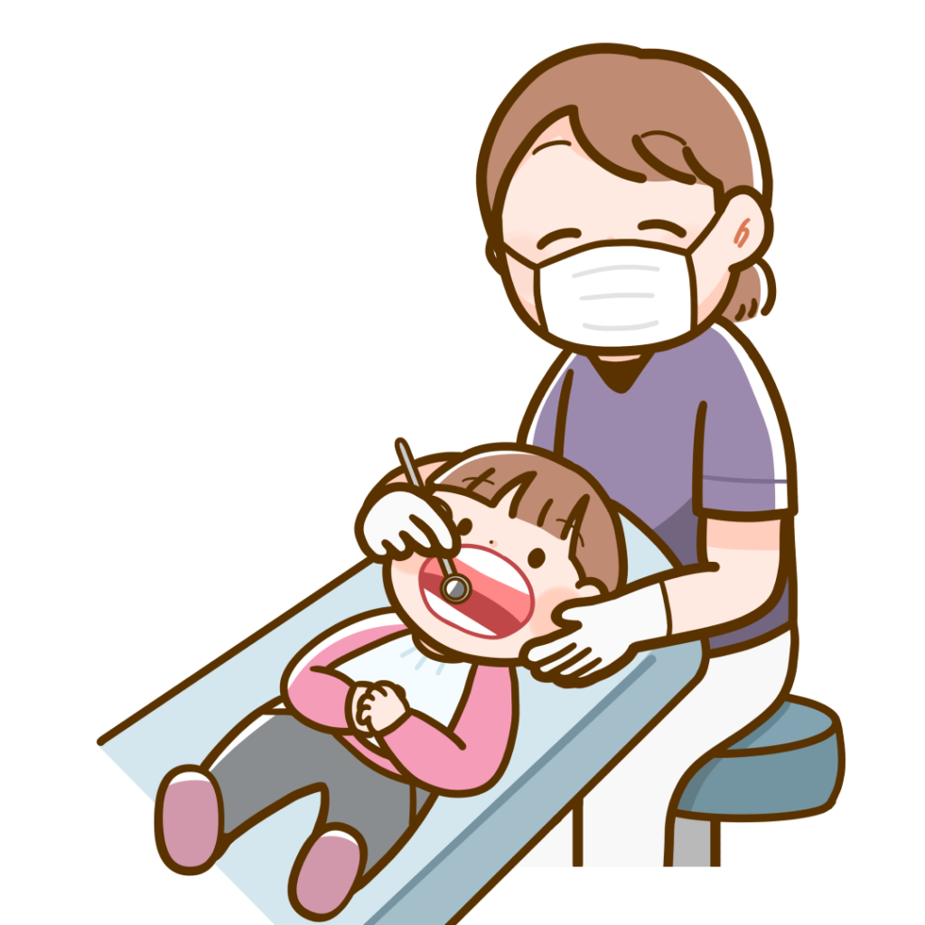

令和8年度 五霞町保健センター年間予定表
こどもの健診など
各健診の対象となる方には、実施日の1か月前ごろ、個別に案内通知を送付します。
（ただし、人数等の関係で下記の日程以外でご案内になる場合もありますので、あらかじめご了承ください。)
ご都合のつかない場合は、こども未来課こども家庭係までご連絡ください。
未受診の場合、幼稚園・保育園等へ訪問し、お子さんの成長を確認させていただきます。
こどもの健診など
 | よちよち相談 （5～6か月児） | 1歳6か月児健診 | 3歳児健診 | 5歳児健診
4月
5月 | 27日（水） R7.11月～R8.1月生まれ |  | 15日（金） R4.11月～R5.2月生まれ
6月
7月 |  | 3日（金） R6.9月～12月生まれ |  | 3日（金） R3.4月2日～7月生まれ
8月 | 26日（水） R8.2月～3月生まれ
9月 |  | 18日（金） R7.1月～2月生まれ | 18日（金） R5.3月～6月生まれ
10月 | 28日（水） R8.4月～6月生まれ
11月 |  |  |  | 20日（金） R3.8月～11月生まれ
12月
1月 | 20日（水） R8.7月～9月生まれ | 15日（金） R7.3～4月生まれ | 15日（金） R5.7月～10月生まれ
2月
3月 |  | 19日（金） R7.5月～8月生まれ |  | 19日（金） R3.12月～R4.4月1日生まれ
※生後2か月を迎える前に、予防接種の予診票と一緒に、医療機関で使用できる「乳幼児健康診査受診票(生後3～6か月用と生後9～11
か月用のもの各1枚ずつ)」を送付しています。それぞれ医療機関での個別健診となりますので、事前に委託医療機関に連絡、ご予約
のうえ、受診してください。
※その他、2歳児歯科健診は、医療機関での個別健診となります。受診時期となりましたら、対象となる方には通知を送付します。
事前に委託医療機関に連絡、ご予約のうえ、受診してください(令和8年度対象者：R5.9月～R6.8月生まれ)
こどもの相談など
★9月のすくすく相談が3/16に変更になりました
すくすく相談 | 4月 | 5月 | 6月 | 7月 | 8月 | 9月 | 10月 | 11月 | 12月 | 1月 | 2月 | 3月
ことばや心身の発達に心配のあるお子さんの個別面談です。 ・対象者：未就学児 ・時間：予約時にご案内します。 ・予約：実施日の1週間前までに電話でご予約ください。 |  | 21日(木) | 9日(火) |  | 18日(火) | 3日(木) |  | 10日(火) | 17日(木) | 29日(金) | 18日(木) | 16日(火)
乳幼児健康相談 | 4月 | 5月 | 6月 | 7月 | 8月 | 9月 | 10月 | 11月 | 12月 | 1月 | 2月 | 3月
身体測定や発達・ことば・生活習慣などの相談です。 ・対象者：未就学児（0歳～就学前まで） ・時間：午前中（詳細な時間は予約時にご案内します。） ・予約：実施日の前日までに電話でご予約ください。 | 21日(火) |  | 2日(火) | 28日(火) |  |  | 6日(火) |  | 9日(水) |  | 16日(火)

Slide 2

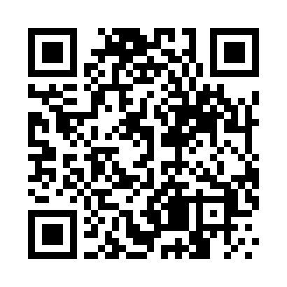
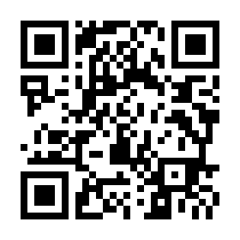

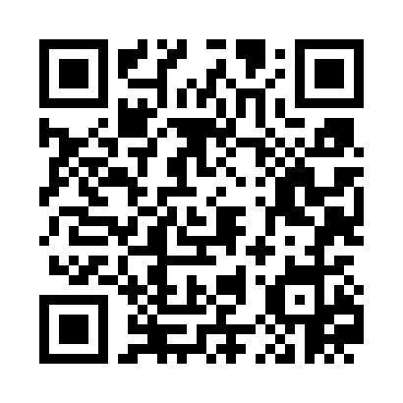
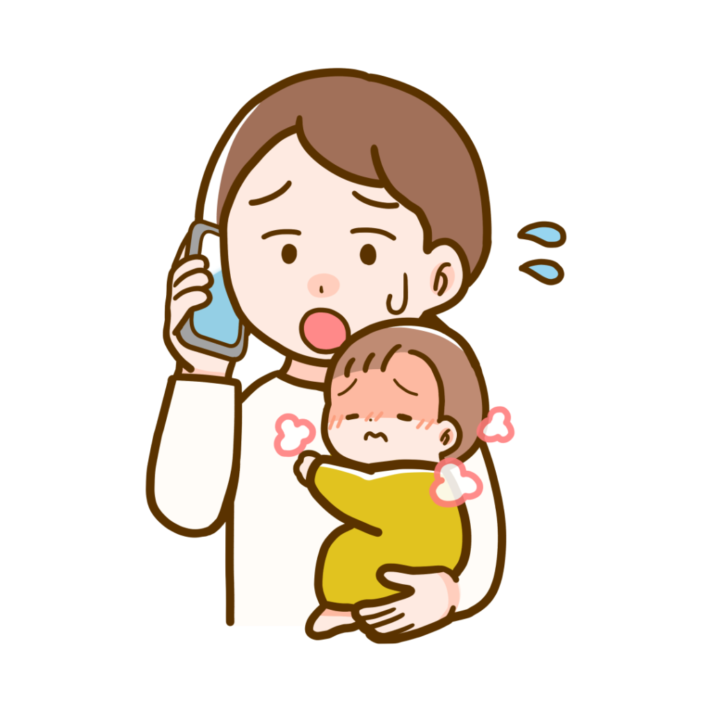
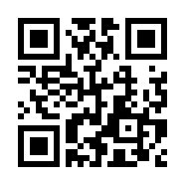
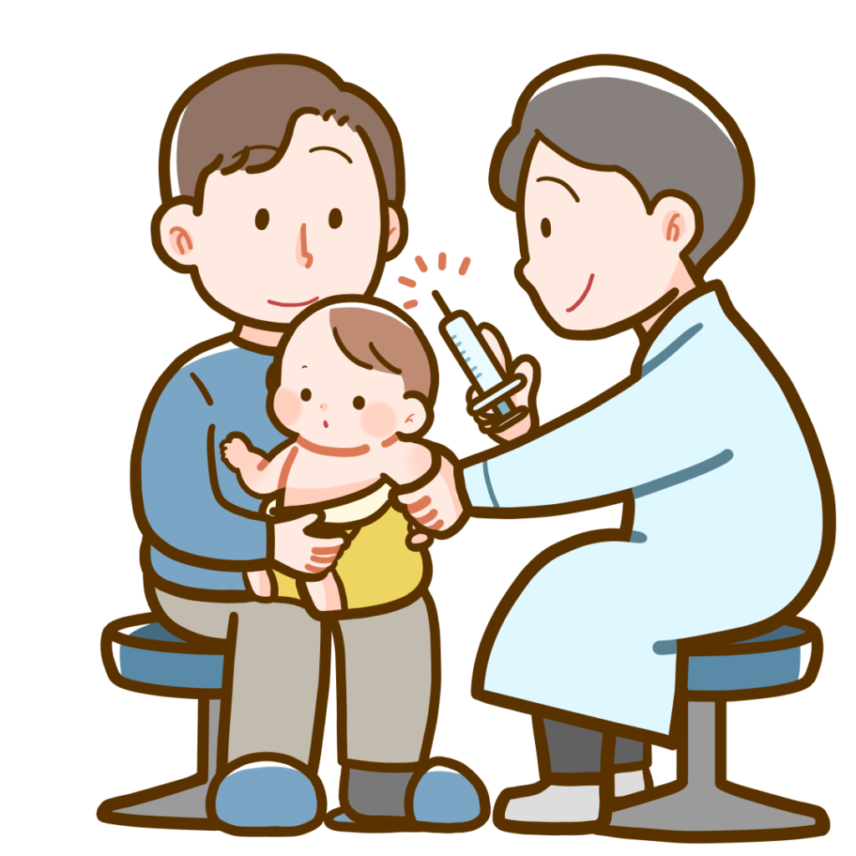
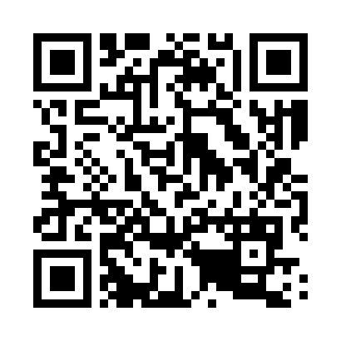



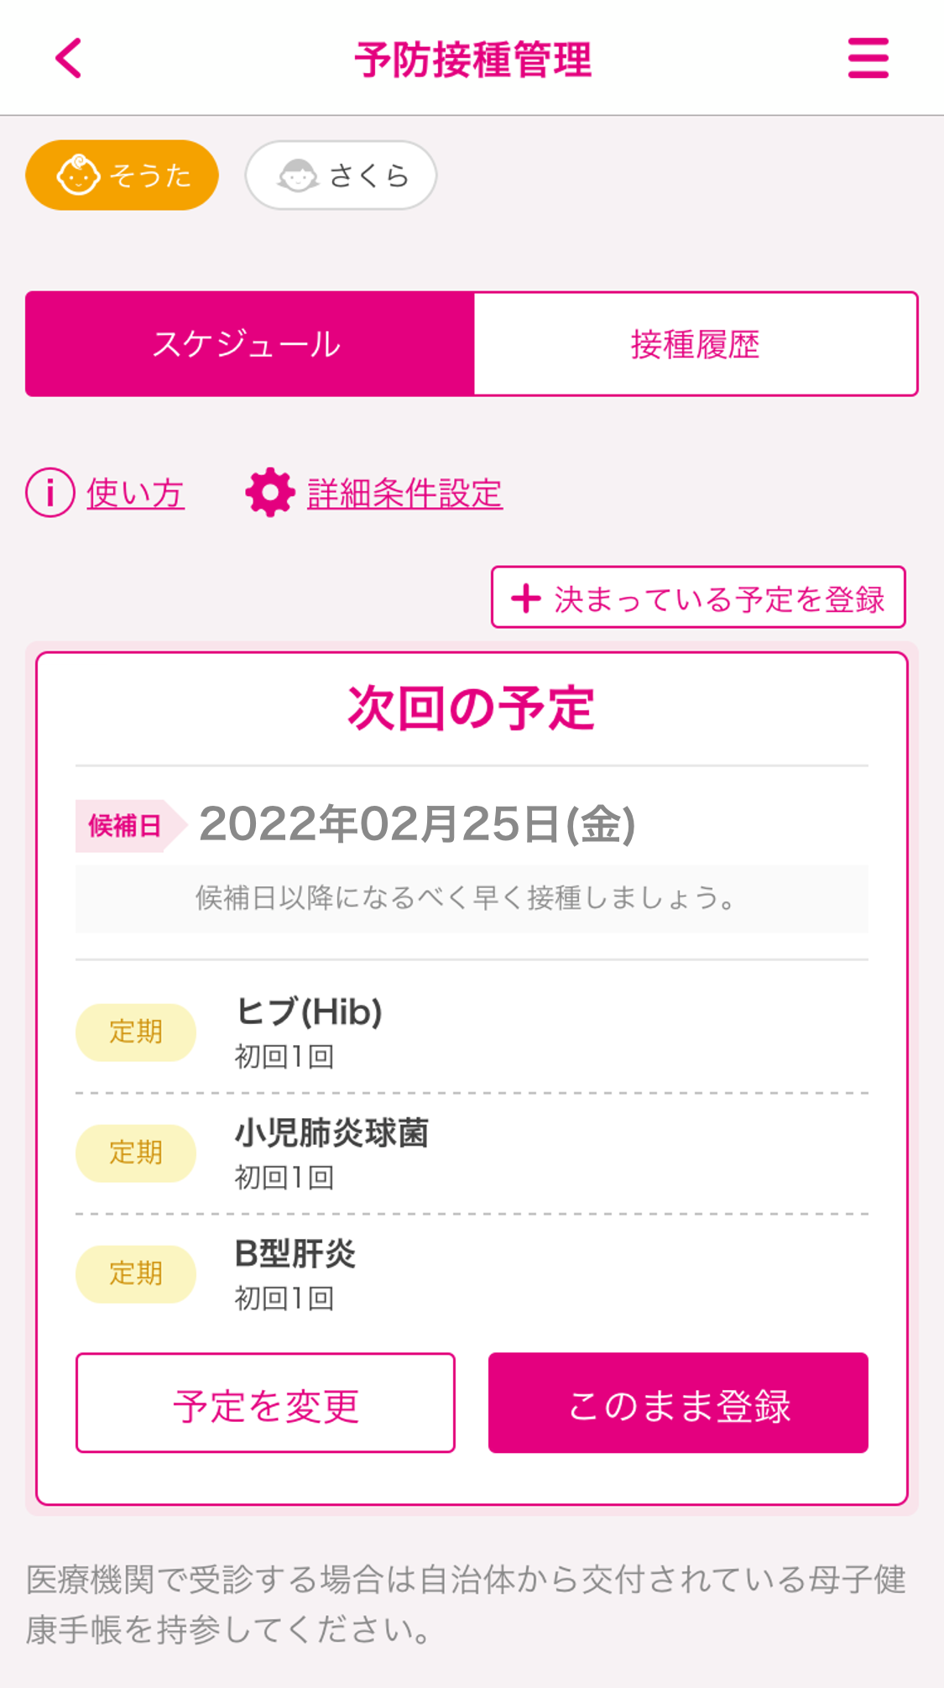


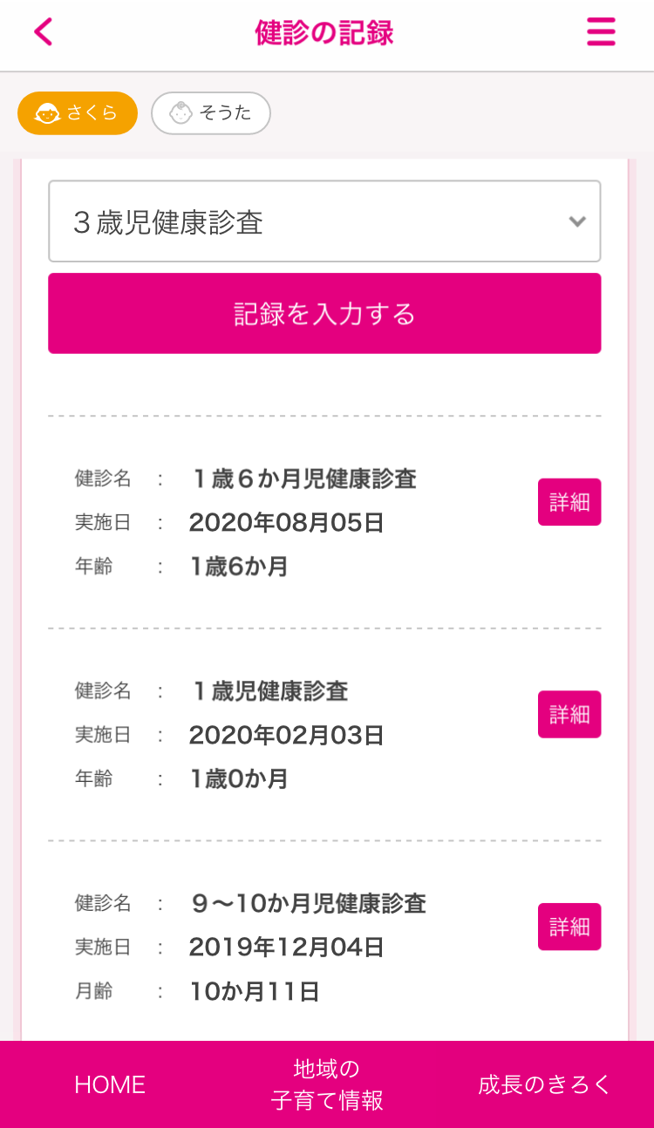

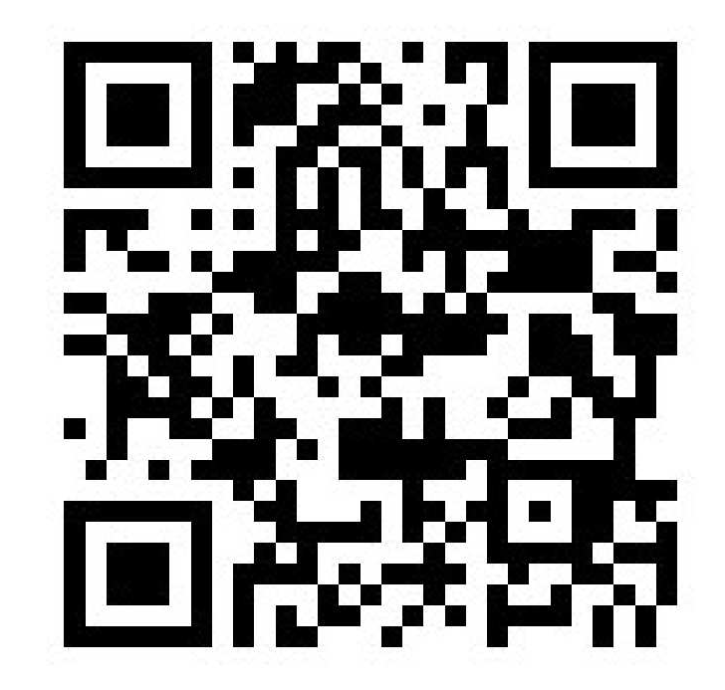









子育て情報
医療福祉費助成制度
（マル福）について
こどもの救急手引きについて
子育て支援給付
（妊婦のための支援給付）・
妊婦等包括相談支援事業
茨城県救急医療情報
ポータルサイト
こどもの予防接種について
QRコードを読み取り、ご活用ください。
はちっこ☆アプリ
ごか西児童館
by
TEL 0280-84-2321
〒306-0313 茨城県五霞町元栗橋916-5
五霞町では妊娠・出産、子育てをサポートする『はちっこ☆アプリ』を提供しています。
お子さんの年齢に合わせたお知らせや、健診日が近づくと事前に
プッシュ通知でお知らせします。
ぴよぴよ広場
日時 毎月第4火曜日 10：30～
対象 0歳～1歳未満
ママ、パパにたくさん触ってもらうと赤ちゃんはにっこり♥
見て触って聞いて…五感をたくさん刺激します！
※本アプリは、母子健康手帳の補助を目的としたものです。現在お使いいただいている母子健康手帳と合わせてご利用ください。
ちびっこ広場（登録制）
予防接種の管理
日時 毎月第1・第3金曜日 10：30～
対象 1歳～就園前
親子体操･季節の行事などを通してお友だちと楽しく
過ごしましょう♪
恥ずかしがり屋さん、泣き虫さん、いたずらっ子…
いろんな子みんな集まれー！
子どもの出生日と予防接種歴を登録するだけで、次に接種できるワクチンと最適な接種期間を自動で算出し、予定日が近づくと事前にお知らせします。
HAPPYママ’ｓ CAFE
日時 毎月2回開催 11：00～15：00
セルフドリンクコーナー（コーヒーなどサービスです☆）があるカフェベースになっています。お弁当持参でランチタイムも楽しめます。
ヨガやクラフトなどのママ向けイベントが開催される日もあります。
パパもお子様連れではない方もコミュニティスペースとしてぜひご利用ください。
乳幼児健診の管理
妊婦健診と乳幼児健診の結果を記録・管理できます。
ごか南児童館
その他にも子育てに役立つ機能がたくさん♪
TEL 0280-84-3456
〒306-0306 茨城県五霞町原宿台4-25-9
にこにこ広場（登録制）
＼こちらから無料ダウンロード！／
日時 毎月第2・第4金曜日 10：30～
対象 1歳～就園前
親子でのふれあい遊び、
パネルシアターやペープサートの鑑賞など
わくわくいっぱいの幼児教室です！
母子モ
検索
or
古河方面
保健センター
※各健診・相談は保健センターで行ないます。ご不明な点がございましたら、
下記までお問い合せ先ください。
五霞町役場
食堂
ガソリンスタンド
お
問
い
合
わ
せ
コンビニエンスストア
こども未来課 こども家庭係
0280-84-3618
お子さんに関するご相談なども受け付けています。
何かありましたらお気軽にご相談ください。
④
春日部方面
4合バイパス
消防署

